Slide 1

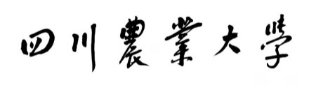
家庭经济困难学生认定工作
培训会
2016年9月

Slide 2

家庭经济困难学生认定政策解读
1
定义
2
机构设置及职责
3
评议和认定的参考条件
4
工作程序
5
工作要求

Slide 3

01
家庭经济困难学生定义
学生本人及其家庭所能筹集到的资金难以支付其在校学习期间的学习和生活基本费用的学生。
坚持四个原则：
实事求是
公开、公平、公正
个人自愿申请参加认定
民主评议及调查审核相结合

Slide 4

学校应公开
学院应公开
认定工作组成员名单和办公地点、工作联系方式及渠道
督察人员名单
政策及学院的工作安排
学院认定结果
学生资助领导小组名单和办公地点、工作联系方式及渠道
政策及相应的工作安排
认定结果

Slide 5
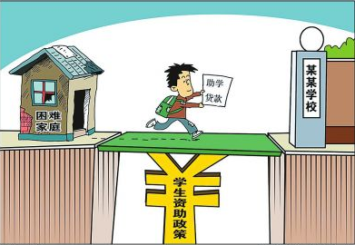
家庭经济困难学生的认定等级
“家庭经济困难”和“家庭经济特别困难”
认定工作每学年集中进行一次。
个别学生家庭因突发事故导致的经济困难应及时补充认定。
困难
认定

Slide 6


02
机构设置与职责
学 校
学 院
学生小班
学生奖励及资助工作领导小组
家庭经济困难学生认定工作组
家庭经济困难学生认定评议组
领导小组和工作组成员名单和办公地点及工作联系方式、渠道向全校（校区）公布。

Slide 7
学校主要职责
部署、指导学院开展家庭经济困难学生认定工作；负责学院有关业务人员的培训
政策宣传、咨询，向新生寄送《高等学校学生资助政策简介》；
审核、确认学院家庭经济困难学生认定工作组上报的认定结果
接受并调查处理学生的申诉、投诉，向学校学生资助工作领导小组汇报工作情况
建立健全家庭经济困难学生信息档案

Slide 8
学院成立“家庭经济困难学生认定工作组”
组长
主要
成员
辅导员、学生代表（也可吸纳部分班主任、系室主任、任课教师参加）
分管学生工作的分管党委领导

Slide 9
学院认定工作组主要职责
按照学校统一部署，组织开展本院家庭经济困难学生的认定工作；
指导小班成立家庭经济困难学生认定评议组；
对本院各班评议组的评议结果进行审核、公示，确定本院家庭经济困难学生的认定结果并报学校、校区学生管理部门；
负责对本院学生的政策宣讲、咨询和评议组负责人的培训与指导；
建立健全本院家庭经济困难学生信息档案，定期复查、补充、更新家庭经济困难学生信息；
检查小班评议组的工作，接受并调查处理本院学生的申诉与投诉。

Slide 10

学生小班成立“家庭经济困难学生认定评议组”
学生代表7-13人
单数、未参与认定
民主产生、具代表性
班主任
班长、支部书记
如参与认定，应回避
组长
副组长
成员
评议组成立后，其成员名单必须通过全班会议正式公布（未到会学生应通过邮件或电话告知），并报学院备案公示三天。

Slide 11
学生小班认定工作组主要职责
1
2
3
4
按照要求，安排、开展好本班的评议工作
做好政策宣讲，指导拟参加认定同学填写并提交《高等学校学生及家庭情况调查表》、《四川农业大学家庭经济困难学生认定申请表》
及时掌握学生家庭经济状况发生突发重大变化的情况，对新出现的家庭经济困难学生进行补充评议并报告学院
受理本班同学的申诉和投诉

Slide 12
03
认定条件
基本生活消费低于600元/月
家庭经济困难 | 家庭经济特别困难
未购买价值高于3000元/台的电脑 | 未购买价值高于1500元/台的电脑
或价值高于1000元/部的手机 | 或价值高于500元/部的手机
有下列情况之一的 | 有下列情况两种或两种以上
父母务农，家庭中有两个以上子女正在读书的；
城市中父母一方或双方失业且无其它经济来源的；
父母离异导致家庭经济收入明显下降的；
其它情况导致家庭经济困难的。
补充说明：因专业学习，需要购买配置较高且价格超过了认定条件的电脑，需系（室）负责人书面说明，学院分管院领导审批报学校学生资助工作领导小组备案。

Slide 13

家庭经济困难学生中如有下列情况之一，且家庭无其它经济来源的，可以认定为特别困难学生：
孤儿、烈士子女、优抚家庭子女；
单亲，在世父（母）亲无劳动能力；
持有民政部门发放的低保证书或市、县总工会发放的特困证明的城镇家庭子女；
持《中华人民共和国残疾人证》的学生。
学生家庭或本人突遭不幸（如家庭遭遇自然灾害，学生本人突发疾病或意外事故），可根据调查情况认定为家庭经济困难或特别困难学生。

Slide 14
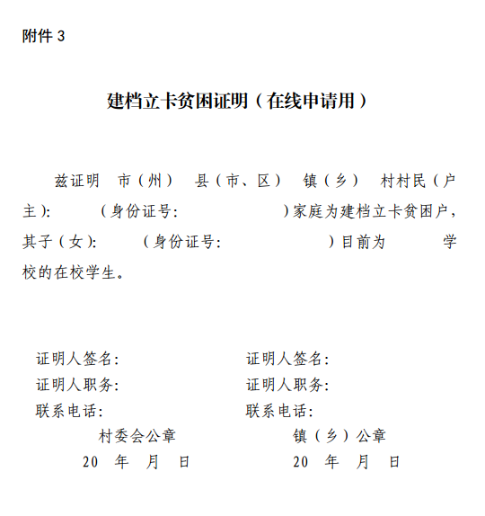

建档立卡：建立贫困户的相关档案，把贫困户的困难程度记录在案，并分发相应的贫困卡；从而搞清农村贫困户的分布情况、贫困状况、贫困类型、致贫原因，建立健全农村贫困村和贫困户档案。
特别说明
根据川教函〔2016〕423号文件“优先将中等职业学校和普通高等学校建档立卡贫困家庭学生纳入国家助学金享受范围”要求，将建档立卡贫困家庭学生直接纳入困难学生库。
认定工作需对档立卡贫困家庭学生进行困难程度的认定，省资助中心建议认定为特困？？

Slide 15
具有下列情况之一，不予认定为家庭经济困难学生；已认定的，予以取消
有抽烟、酗酒或其它消费型不良嗜好
1
日常生活中有着名贵服装、出入歌舞厅或高档餐馆消费行为
2
擅自在外租房住宿或或沉迷网络，经常出入营业性网吧、通宵上网
3
因为家庭建房、购房、结婚、做生意等原因欠债务的
4
有与其家庭经济困难状况不相符的其它高消费行为或不当消费行为的
5
在认定过程中违背评议认定原则，拉票或笼络他人的
6
在提供家庭经济困难相关证明材料中弄虚作假的
7

Slide 16

04
认定工作程序
学院督查
审核公示
学校审核
建立档案
学生申请
小班评议

Slide 17
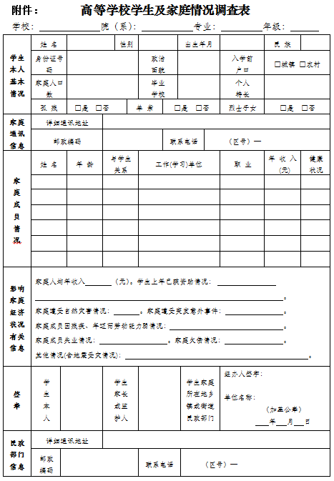
小班评议
1
2
3
4
5
6
形式审查
情况调查
认定评议
结果公示
确认上报
沟通解释
对材料不齐全、情况表述不具体、信息不清不明的要告知申请者补充材料；对不符合申请条件规定仍然要求参与认定评议，要请当事人提交书面特别说明。形式审查不合格的不得参与认定评议。

Slide 18
小班评议
对申请认定同学家庭人均收入、学生日常消费行为以及影响其家庭经济状况的有关情况进行深入调查了解。
1
2
3
4
5
6
形式审查
情况调查
认定评议
结果公示
确认上报
沟通解释
一般应当安排专人与申请人面谈深入了解情况，并做好谈话记录；遇特殊情况可开展特别调查，进行家访或函访，也可通过地方政府部门、学校相关部门、相关企业或有关当事人调查以掌握实情。

Slide 19
小班评议
1
2
3
4
5
6
形式审查
情况调查
认定评议
结果公示
确认上报
沟通解释

Slide 20
认定评议
评议组成员介绍调查情况，评议组充分酝酿和评议，汇总各成员意见，并基本达成一致。
计算平均分（保留小数点后一位）—作为困难学生认定及助学金评定困难程度数值的重要依据。
按下列评分标准:
100≥家庭经济特别困难>90；
90≥家庭经济困难>50；
50≥家庭经济困难程度不明显或不困难≥0
填写《家庭经济困难认定小班评议评分表》并签名。
评议得分50分及其以下者不算困难，不具备申请国家助学金资助资格。
评议组组长、副组长要逐一检查评分情况，对评分中离均差较大的评议组成员进行个别沟通了解情况，尽量避免偏差。
评议组参照评分结果，确定本班家庭经济困难学生名单。如分数相同时，可再次进行复议，最终得出建议等级及排序。

Slide 21


认定评议
到会人数： ≥应到会成员的4/5
会议主持：组长（班主任）或由学院指派
会议内容：严格保密，未经授权，不得泄露
着重考虑孤残学生、烈士子女以及家庭成员长期患重病、家庭遭遇自然灾害或突发事件等特殊情况的学生

Slide 22
1
2
3
4
5
6
形式审查
情况调查
认定评议
结果公示
确认上报
沟通解释
评议组将评议结果向全班同学公示三天并听取意见，如有异议，可向评议组提出复议申请，评议组需在3个工作日内进行调查、复议。结果应当向申请人当面答复。

Slide 23
1
2
3
4
5
6
形式审查
情况调查
认定评议
结果公示
确认上报
沟通解释
申请认定学生对评议等级和排序表明意见并签名确认；评议结果经评议组组长和副组长签字上报学院认定工作组。

Slide 24
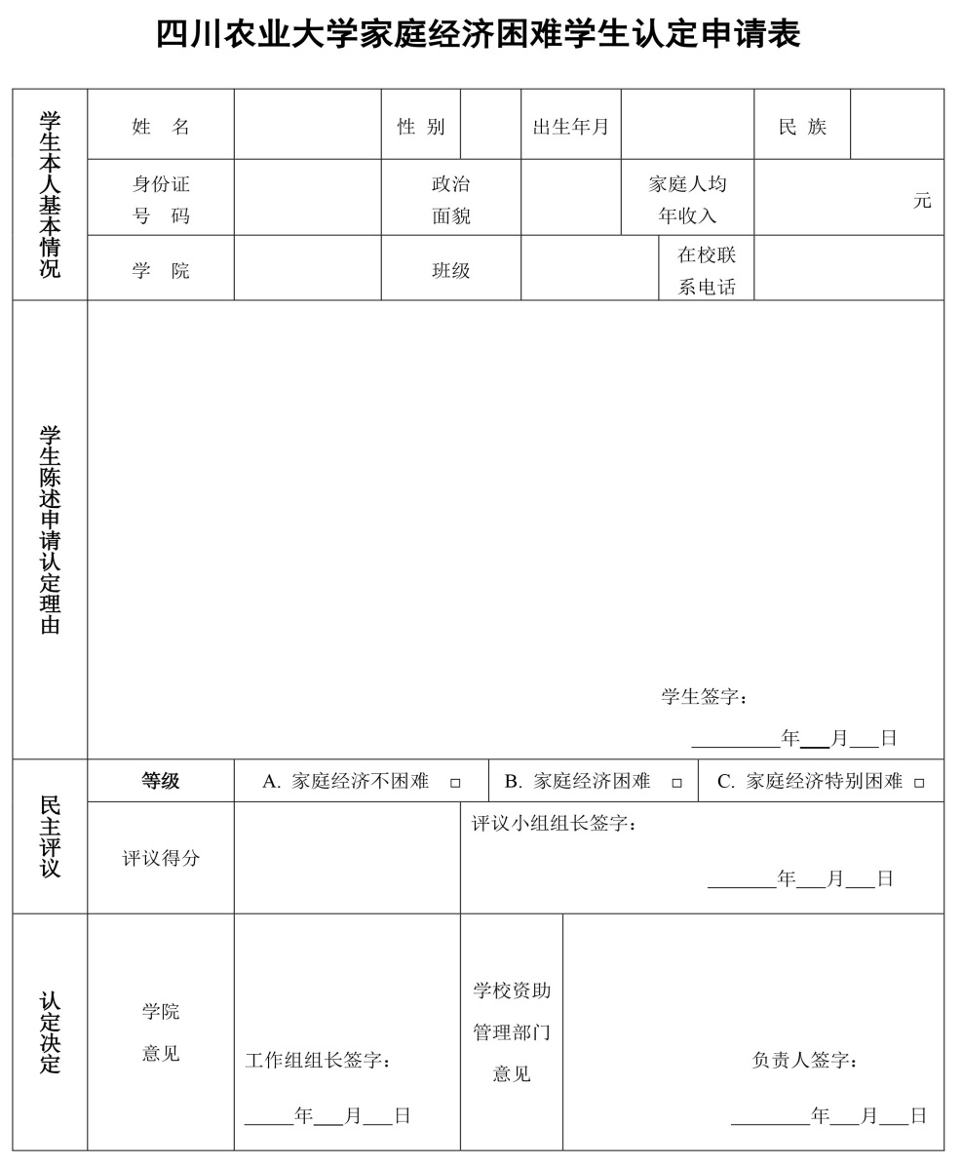
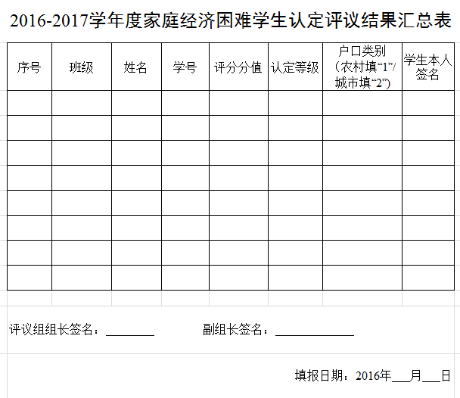

Slide 25
1
2
3
4
5
6
形式审查
情况调查
认定评议
结果公示
确认上报
沟通解释
班主任应与申请后未获认定的同学逐一沟通并说明原因。对其他有异议的当事人做好解释工作。

Slide 26
认定工作程序
学院督查
审核公示
学校审核
建立档案
学生申请
小班评议

Slide 27

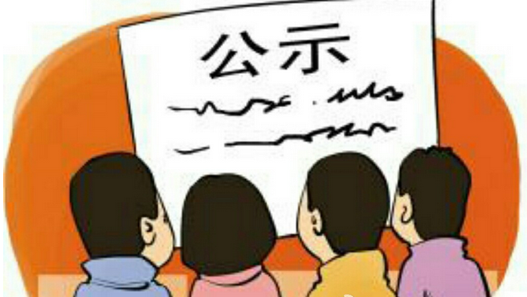

学院督查、审核、公示
建立督查制度，选派督查员，参与小班评议工作会议并检查小班在组织机构、规程及公开、公正、公平方面是否符合要求。
认真审核评议组报送的评议结果，确定家庭经济困难学生名单及等级，并在学院范围内公示3个工作日。
师生如有异议，可通过有效方式向学院认定组提出申诉或投诉。认定工作组在收到异议材料后，须在3个工作日内调查后予以答复。

Slide 28

认定工作程序
☑
学院认定工作组将认定结果报学校学生管理部门审核
学校将向全校公示3个工作日，师生如对学院认定工作组的认定有异议，可通过有效方式向学校学生管理部门提请复议。
学生管理部门在收到复议申请的3个工作日内予以答复和处理。
学院督查
审核公示
学校审核
建立档案
学生申请
小班评议
☑
☑

Slide 29
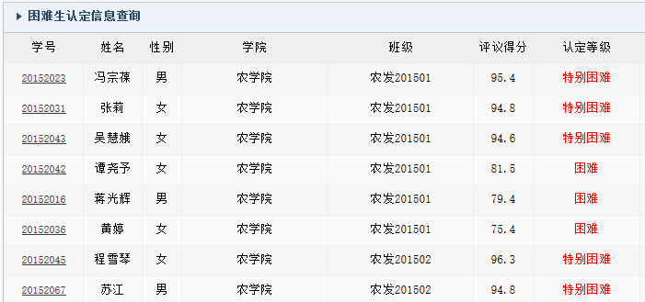
认定工作程序
学院督查
审核公示
学校审核
建立档案
学生申请
小班评议
学院认定工作组建立本院家庭经济困难学生信息档案
校学生管理部门建立全校家庭经济困难学生信息档案

Slide 30
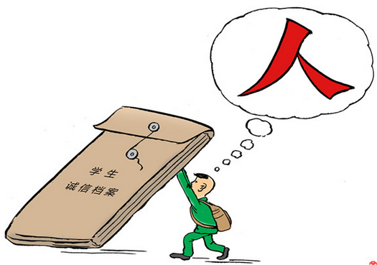
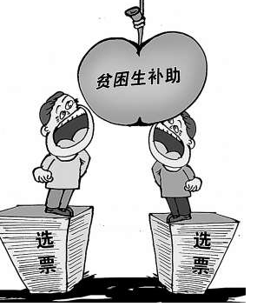
04
工作要求
学院和小班要加强对学生的诚信教育，要求学生如实提供家庭情况，及时告知家庭经济状况显著变化情况。
认定评议工作中，申请人和评议组、认定组学生成员如有弄虚作假，一经核实，将严肃处理。
评议组工作人员要尊重申请认定同学的家庭隐私，绝对不能作为闲聊的谈资。
评议组工作人员绝对不能有私心，徇私枉法，一定要公心对待每一位申请认定同学。

Slide 31
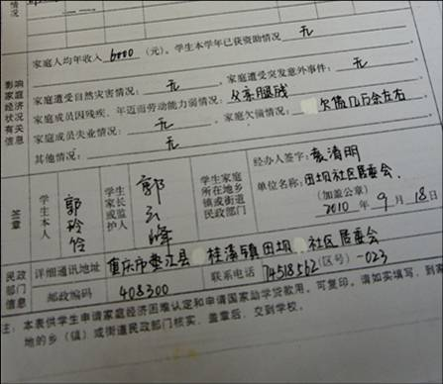
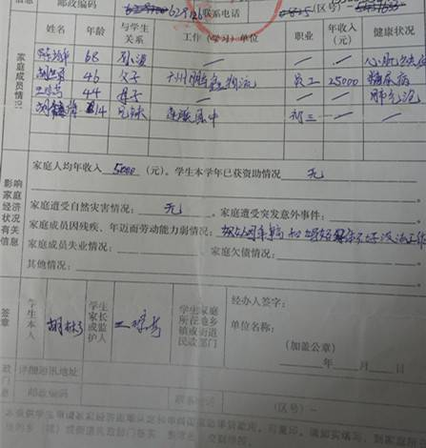
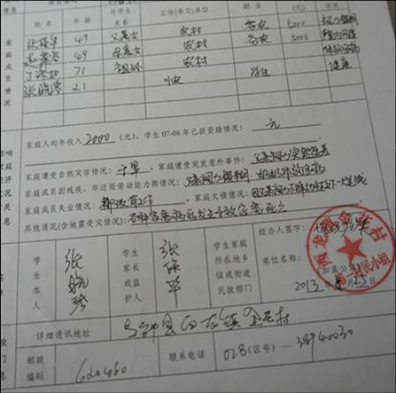
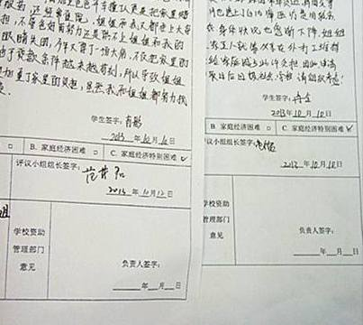
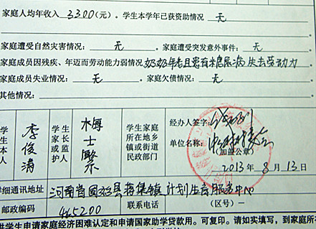
家庭经济困难学生认定错误表

Slide 32

谢 谢!

